Slide 1
Итоги работы
за 2021 год
и задачи
на 2022 год

Slide 2
ГУ «Мостовский районный центр культуры»
17 филиалов
ГУК «Мостовская районная библиотека»
14 филиалов
ГУК «Мостовский районный
центр ремесел»
1 филиал
ГУО «Мостовская детская школа искусств»
3 филиала
4 класса
УК «Гудевичский государственный литературно-краеведческий музей»
УК «Мостовский государственный музей
«Лес и человек»
Сектор культуры Мостовского райисполкома

Slide 3
На 1 января 2022 года в сфере культуры
работает 168 руководителей и специалистов
В 2021 году на работу в учреждения культуры прибыло: 5 - молодых специалистов; 1 – молодой рабочий

Slide 4
БЮДЖЕТ
План бюджетных ассигнований (руб.) | Фактическое использование (руб.) | Процент освоения
3 508 585,06 | 3 508 277,54 | 99,99%

Slide 5
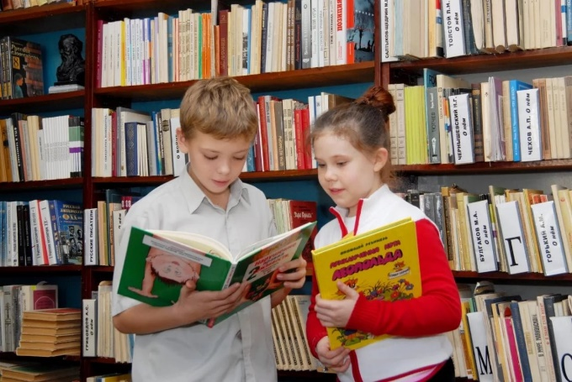
объемы финансирования, направленные на комплектование фондов библиотек
В 2021 году на содержание библиотек выделено (рублей) | Направлено на комплектование (рублей) | Процент выполнения
502406,47 | 74103,68 | 14,7 %

Slide 6
Выполнение показателей по сдаче вторсырья
Наименование | План (доведенное задание на 2021г.) | Выполнено в 2021 году
Отходы бумаги и картона | 9,5 т. | 9,5 т.
Лом чёрных металлов | - | 1,620 т.
Целевой показатель по энергосбережению - 2%

Slide 7
Средняя заработная плата В СФЕРЕ Культуры
Тип учреждения | Средняя заработная плата руб. январь-декабрь 2021г.
Библиотечные учреждения | 676,2
Клубные учреждения | 611,4
Районный центр культуры | 611,9
Районный центр ремесел | 605,6
Музей «Лес и человек» | 626,2
Музей «Гудевичский литературно-краеведческий» | 636,9
Детская школа искусств | 1003,2
ИТОГО: | 740,3

Slide 8
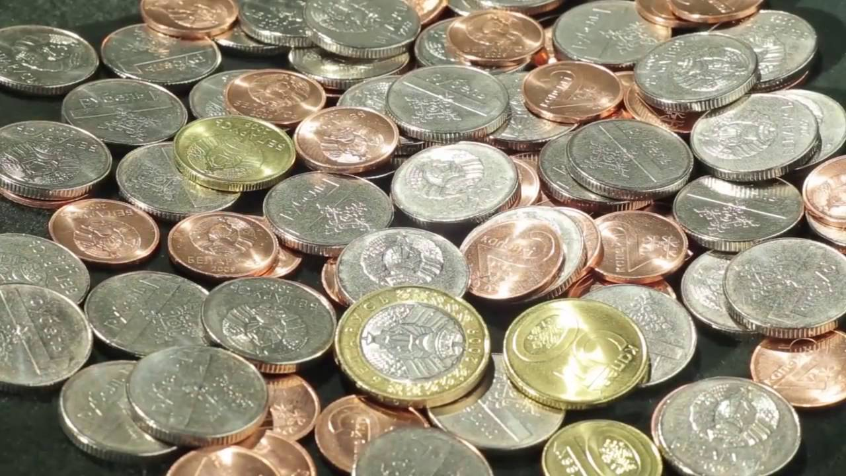
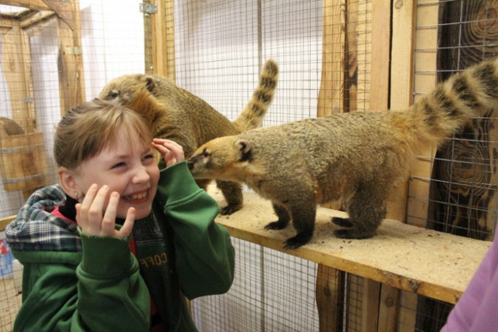
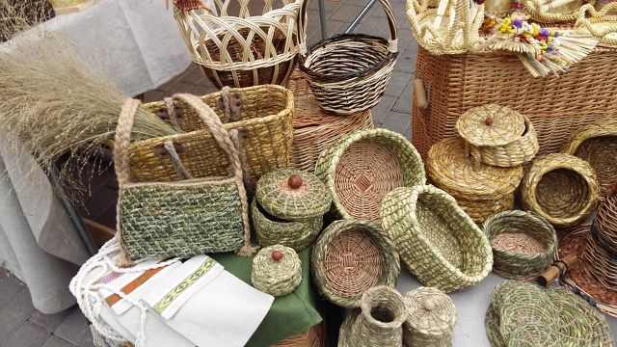
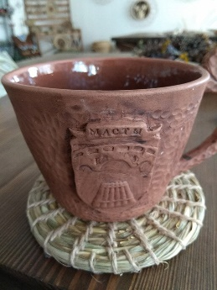
Внебюджетная деятельность
План (руб.) | Факт (руб.) | Процент выполнения | Удельный вес внебюджетных доходов к бюджетному финансированию
107 000 | 119 547 | 111 % | 4,1 %

Slide 9
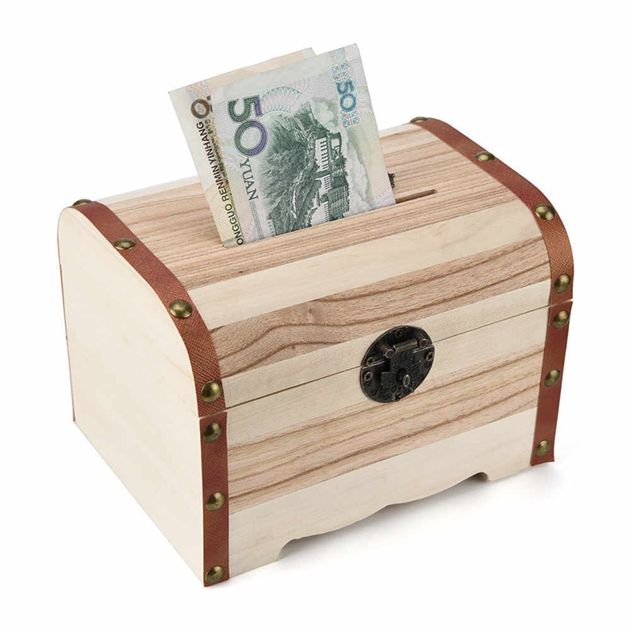
Выполнение плана платных услуг по учреждениям культуры
Наименование учреждения культуры | План 2021г. | Факт 2021г. | Недополучено до плана/ перевыполнение плана | % выполнения
РЦК + клубные учреждения | 77316,00 | 79086,55 | 1770,55 | 102,29
ЦБС + сельские библиотеки | 6283,00 | 7260,86 | 977,86 | 115,56
ДШИ + филиалы | 13959,00 | 15735,51 | 1776,51 | 112,73
РЦР | 4321,00 | 4362,66 | 41,66 | 100,96
Музей г.Мосты | 2414,00 | 7722,37 | 5308,37 | 319,90
Музей аг.Гудевичи | 2707,00 | 5379,68 | 2672,68 | 198,73
Итого по сектору: | 107000,00 | 119547,63 | 12547,63 | 111,73

Slide 10
Выполнение показателей Государственной программы
«Культура Беларуси» на 2021-2025 годы
Наименование показателя | Единица измерения | Значения показателей 2021 год
 |  | план | факт
Количество посещений организаций культуры на 1000 человек населения |  | 89 | 117,5
Количество посещений публичных библиотек на 1000 человек населения | единиц | 58 | 84,4
Количество посещений музеев на 1000 человек населения | единиц | 6 | 7,5
Количество мероприятий, проводимых клубными организациями и организациями культуры смешанного типа | единиц | 1680 | 1895
Количество посещений мероприятий, проводимых клубными организациями и организациями культуры смешанного типа на 1000 человек населения | единиц | 25 | 25,6
Доля населения, вовлечённого в деятельность клубных формирований | процентов | 3,2 | 3,2
Количество приобретённых музыкальных инструментов для организаций культуры | единиц | 1 | 14
Количество приобретённых музыкальных инструментов для учреждений образования в сфере культуры | единиц | 5 | 8
Доля оцифрованных музейных предметов | процентов | 16 | 16

Slide 11
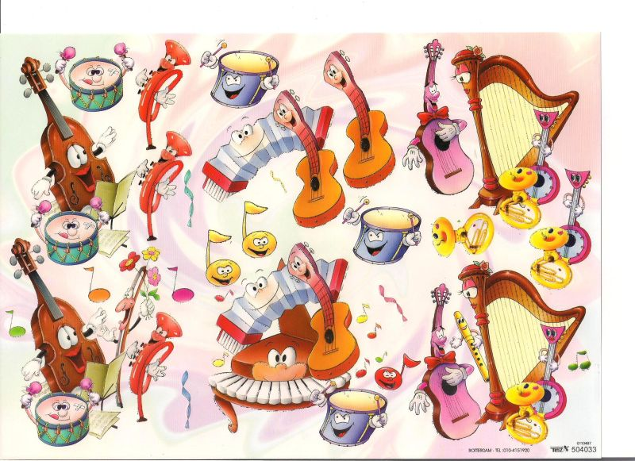
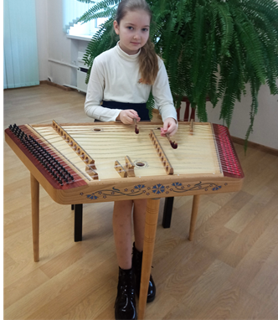
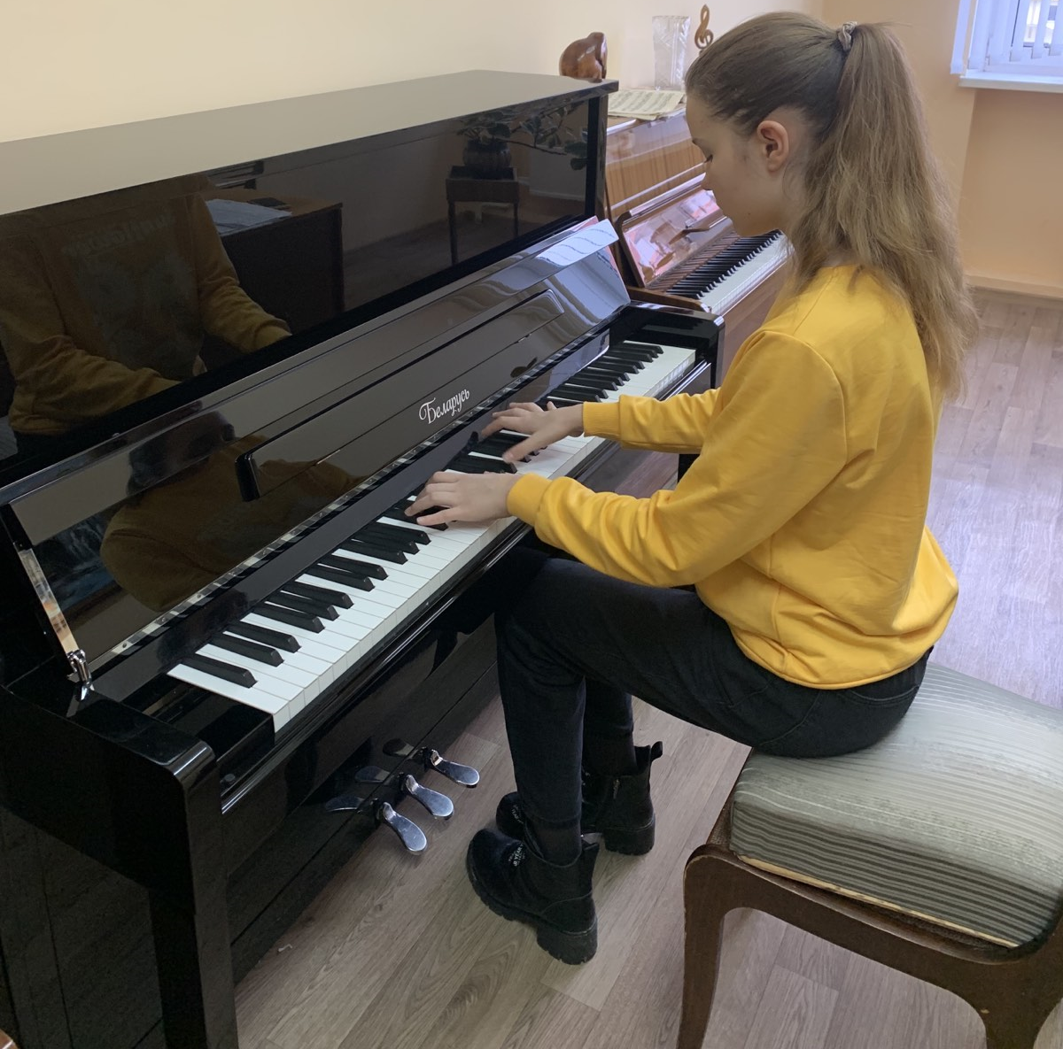
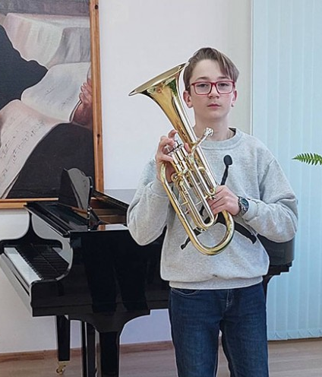
Новые музыкальные инструменты

Slide 12
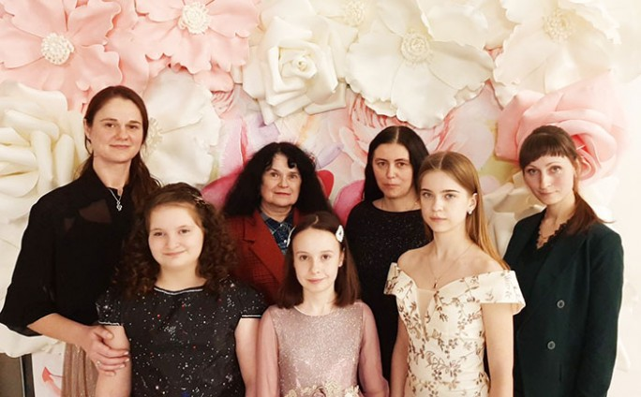
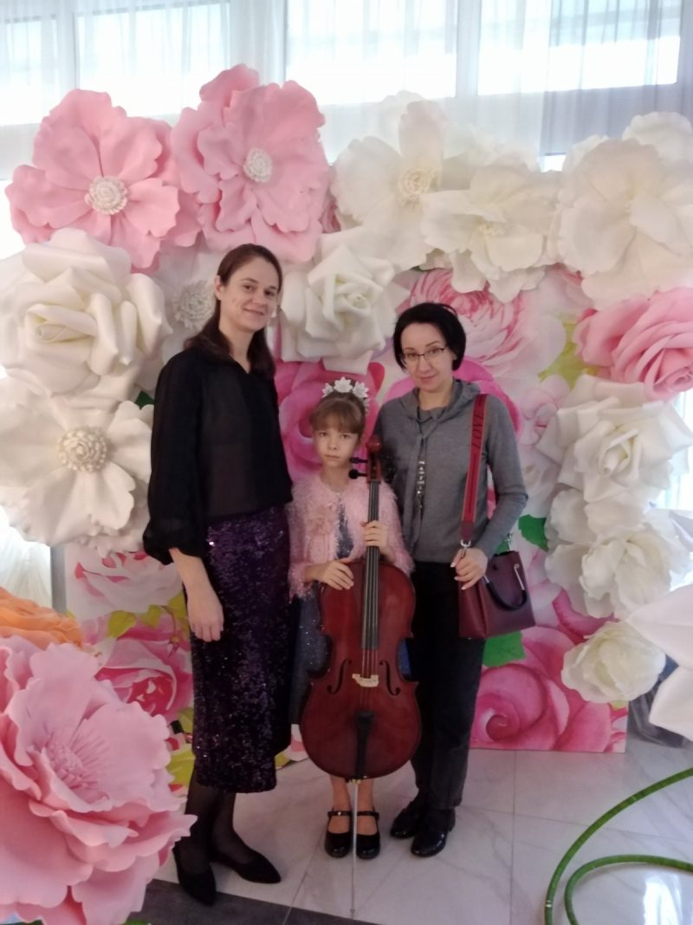
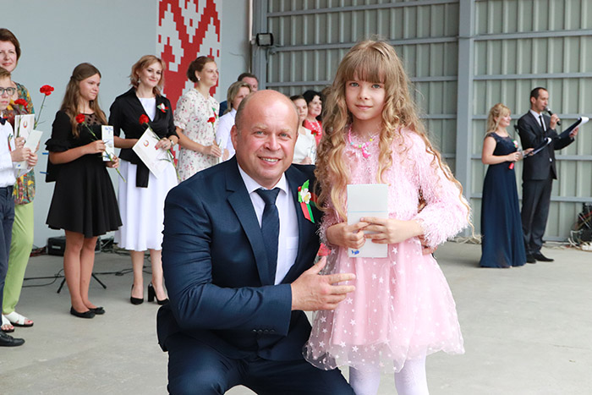
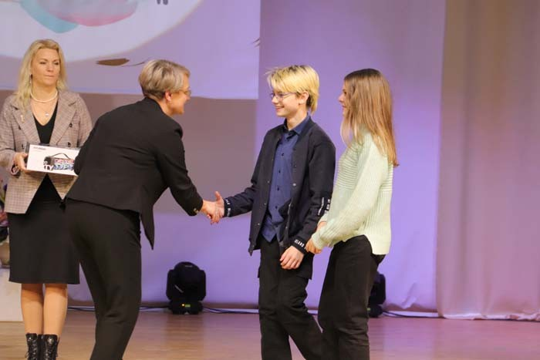
Мостовская детская школа искусств
Контингент учащихся | Охват музыкально-эстетическим образованием детей в районе | Отчисление учащихся за период с 01.09.2020г. по 01.09.2021г.
479 человек | 19,4 % | 10,9%

Slide 13
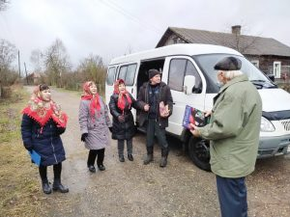
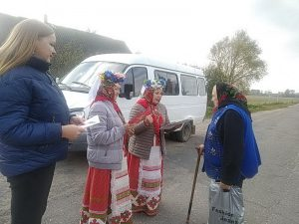
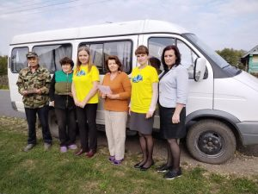
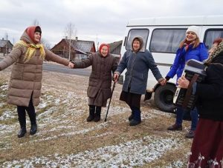
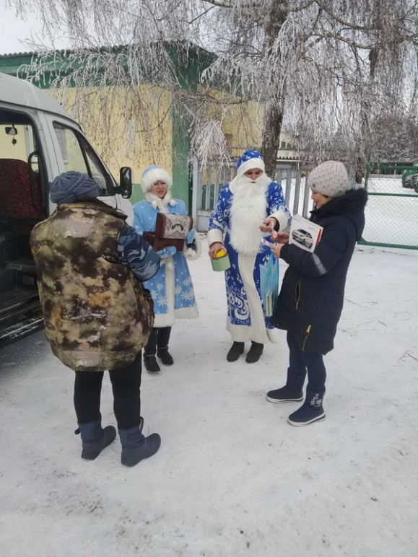
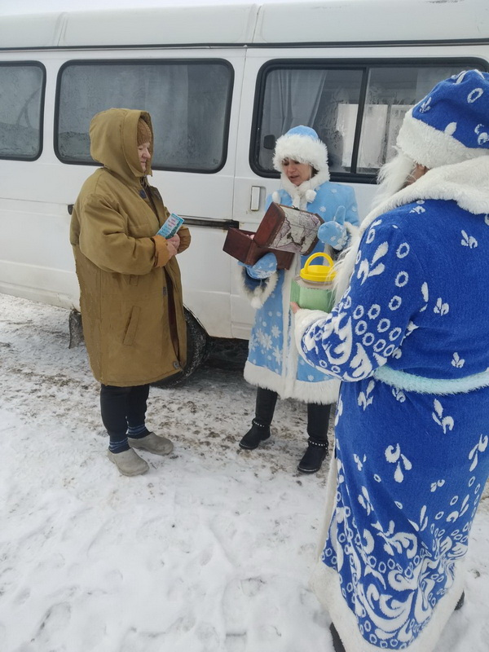
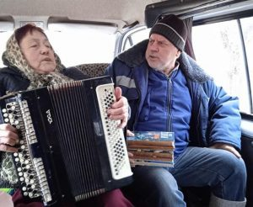
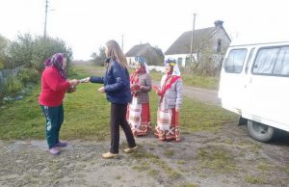

Slide 14
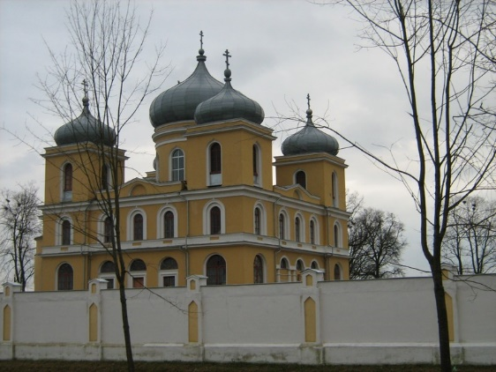
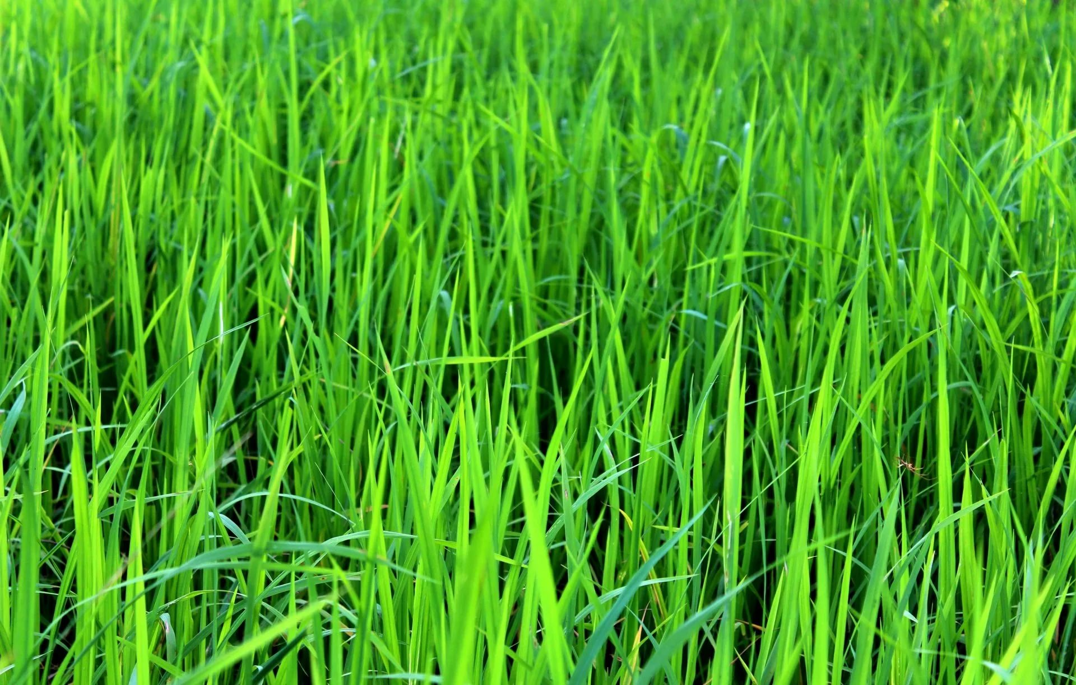
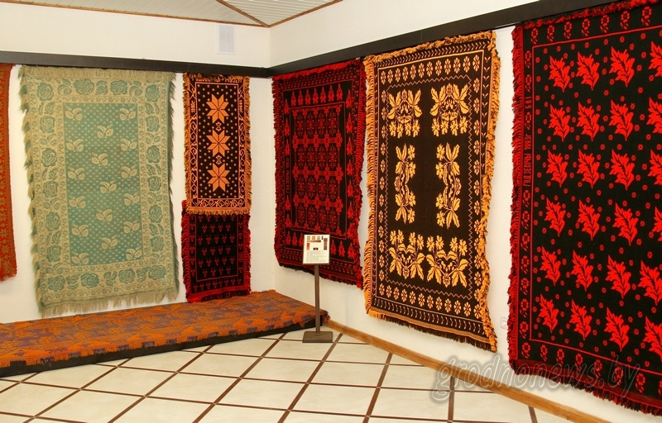
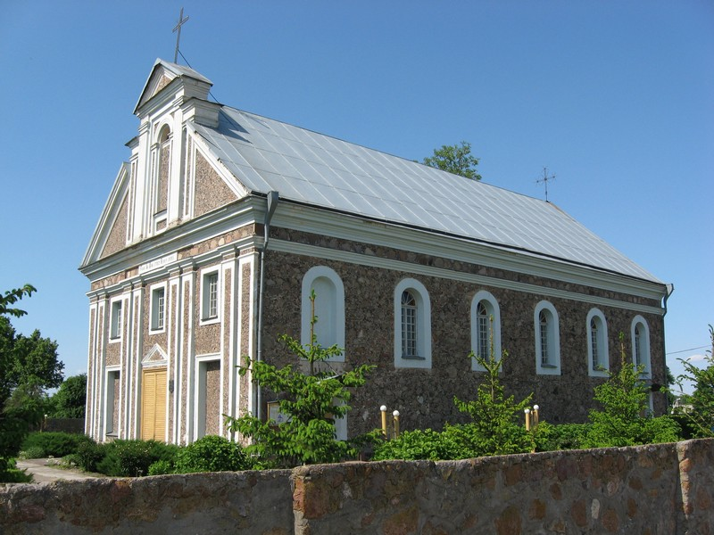
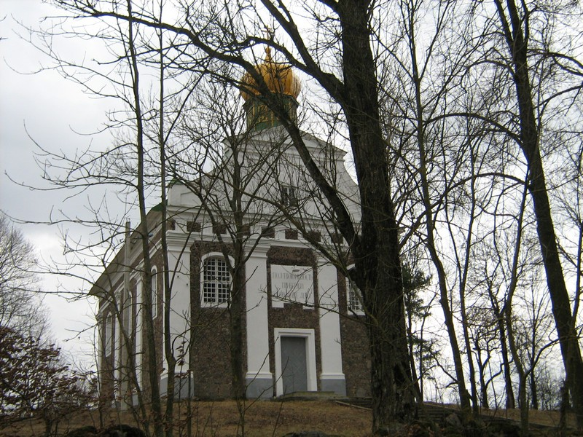

Slide 15
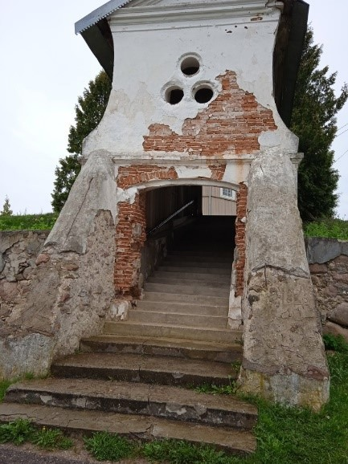
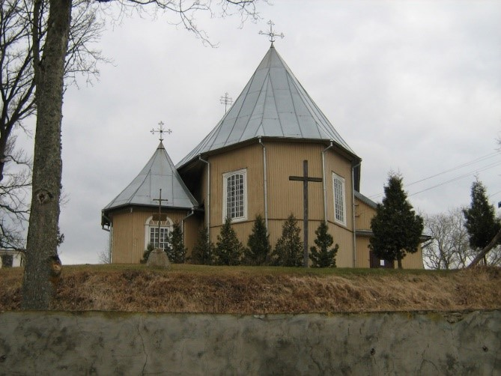
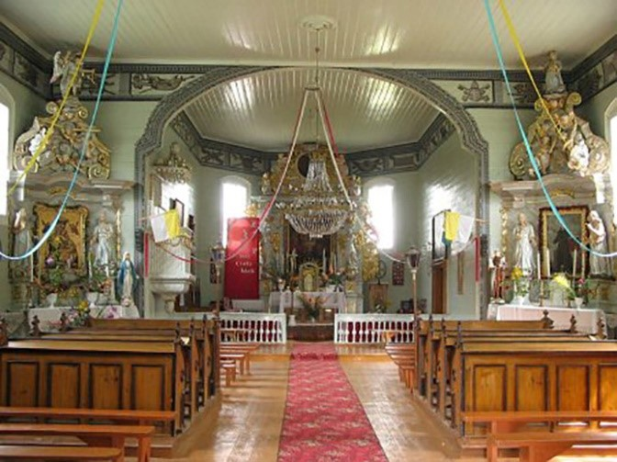
Входная «брама» Свято - Троицкого костёла деревни Плебановцы

Slide 16
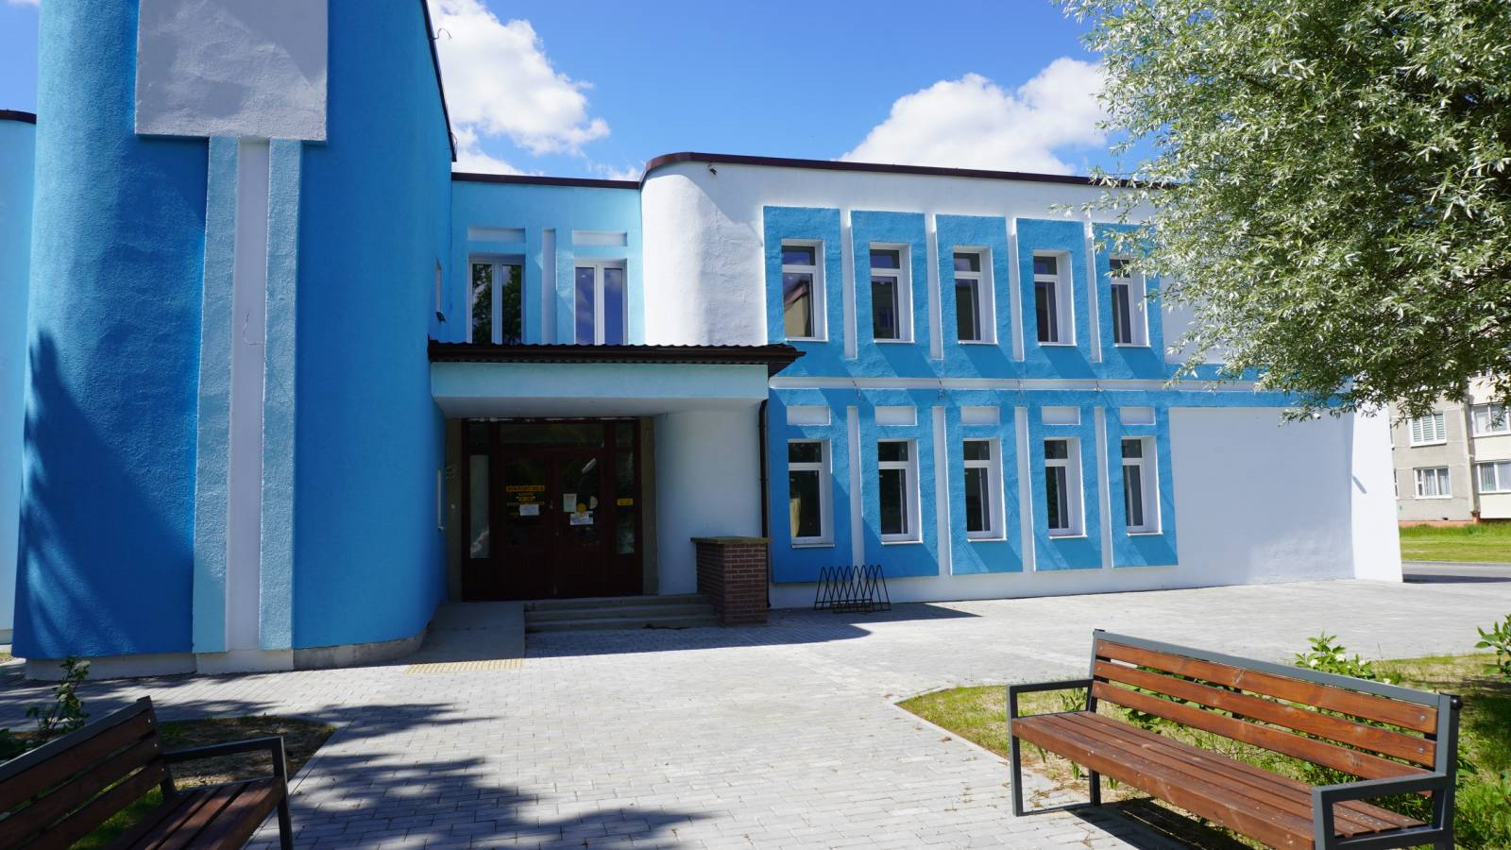
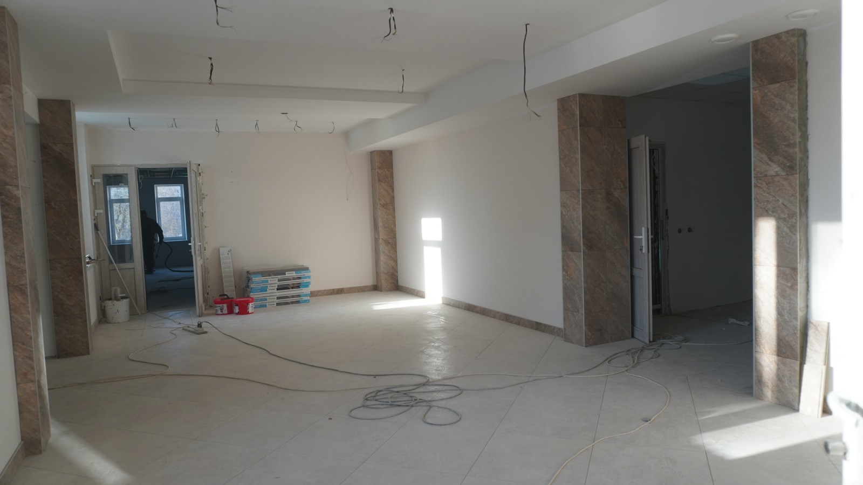
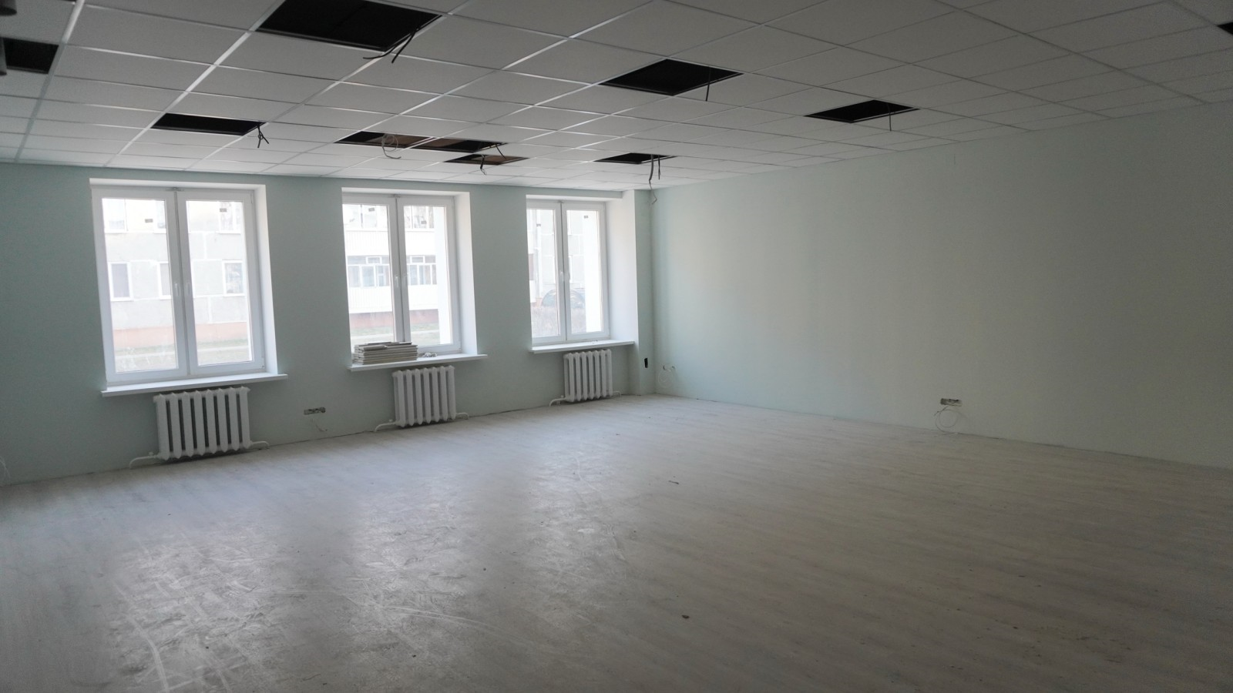
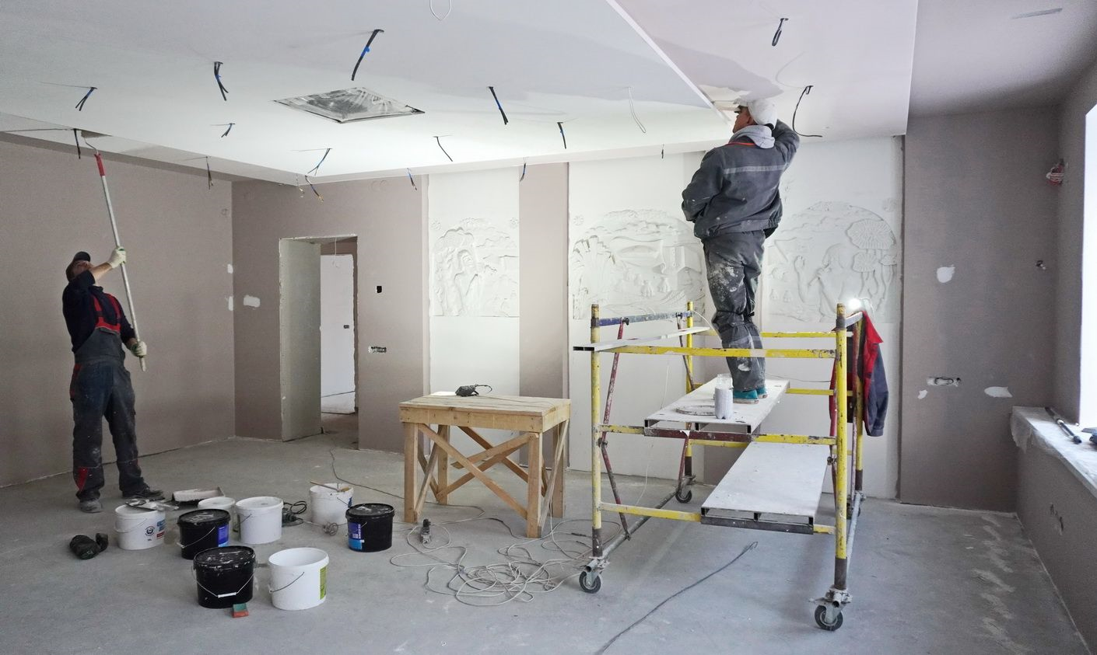
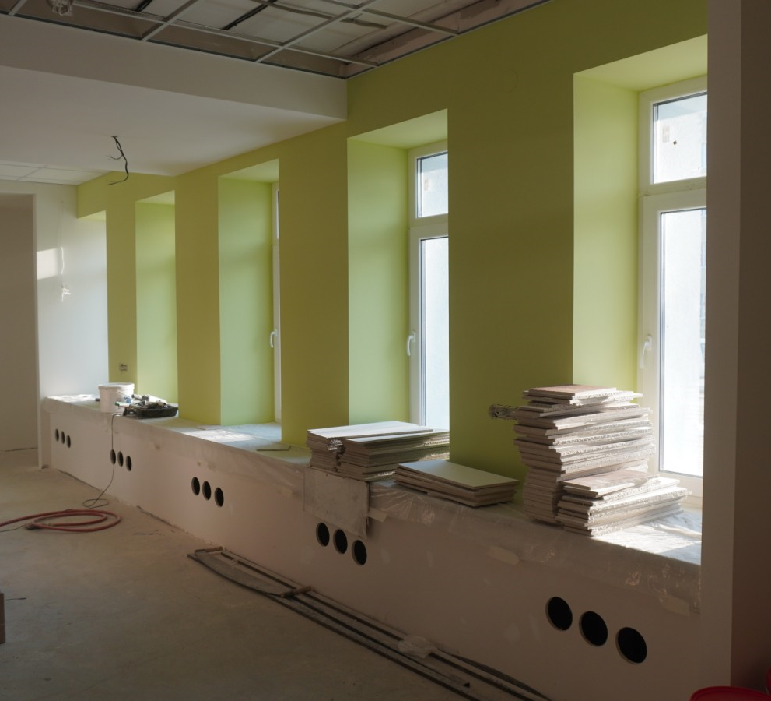

Slide 17
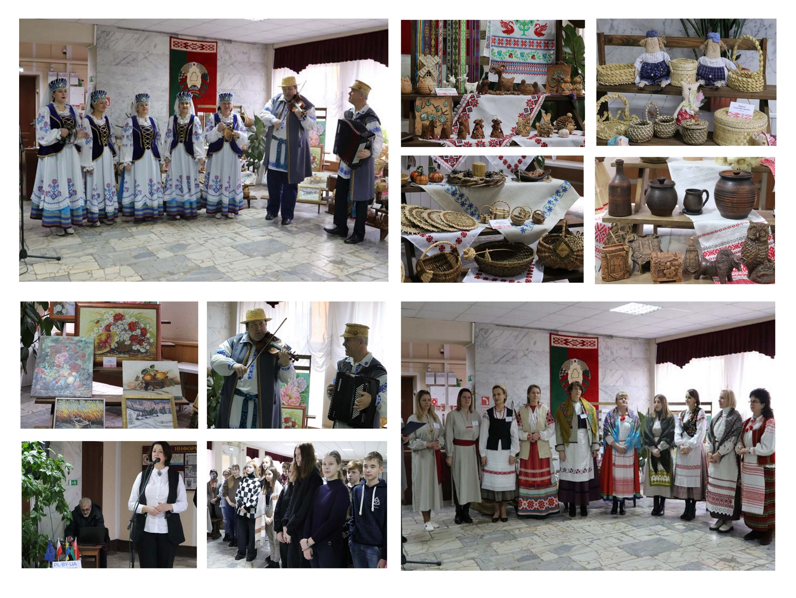

Slide 18
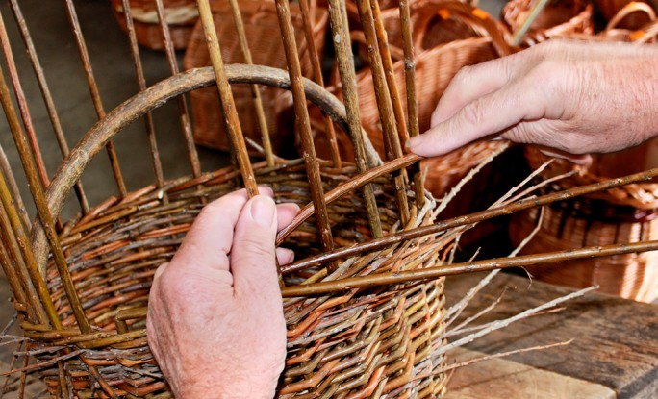
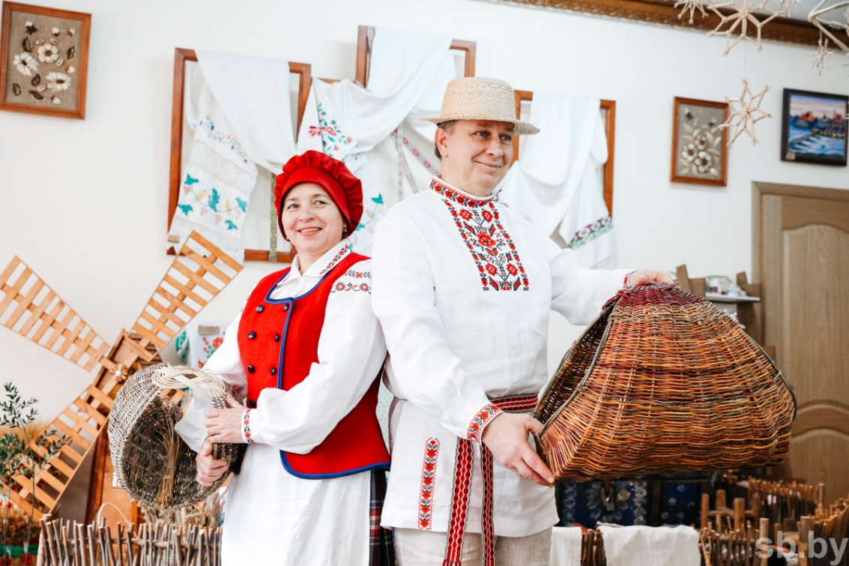
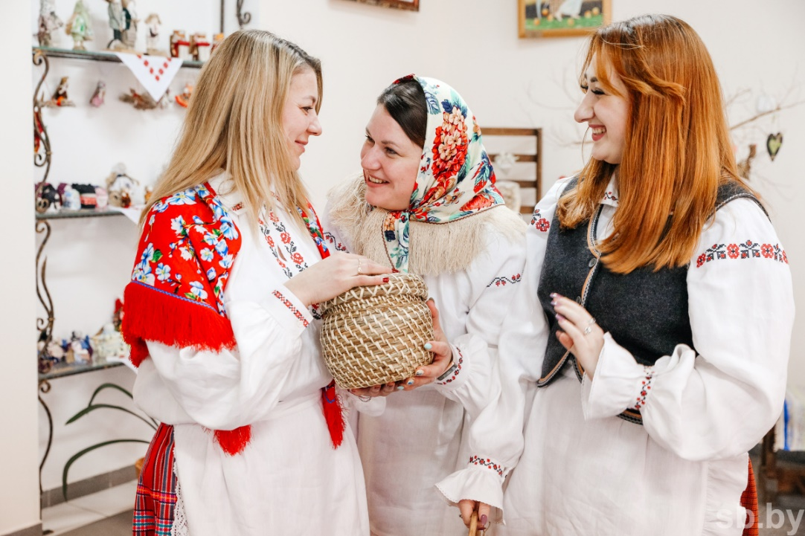
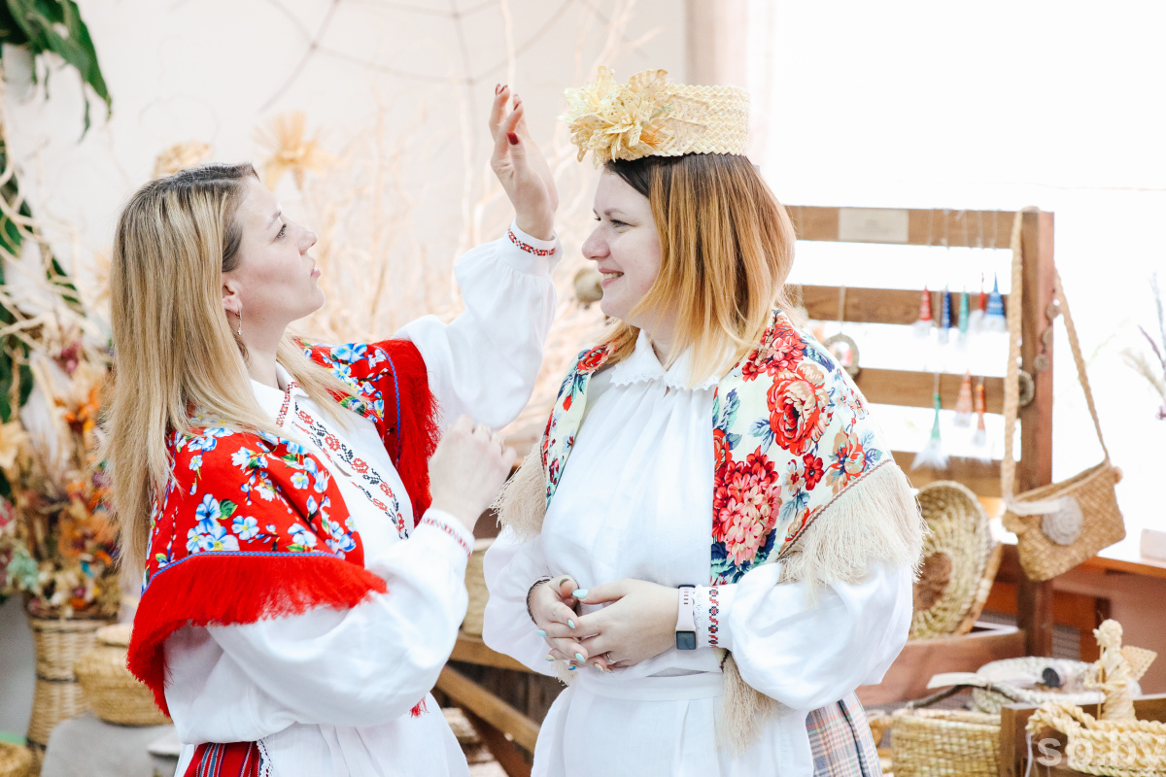

Slide 19
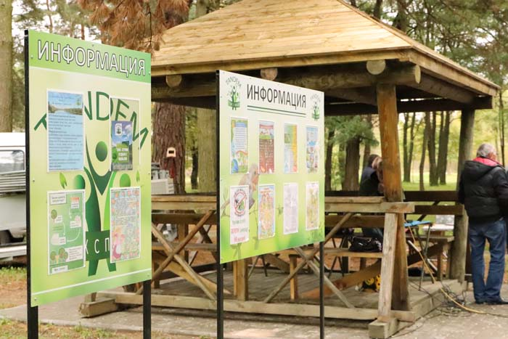
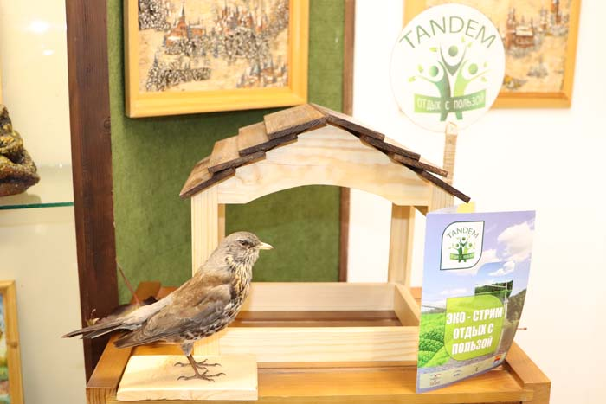
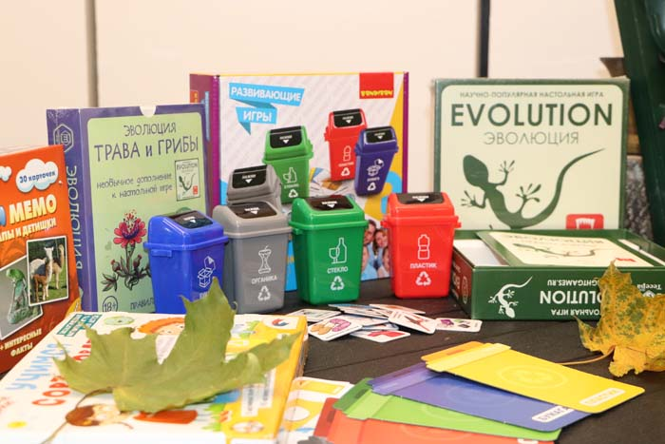

Slide 20
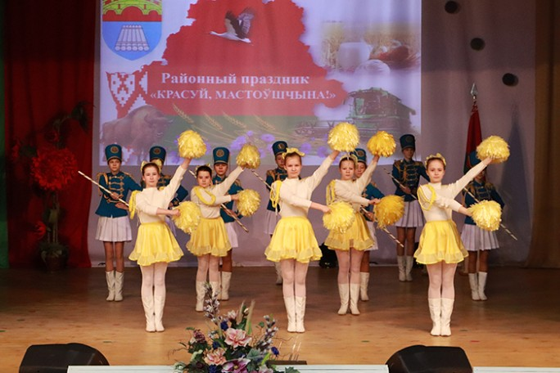

Slide 21
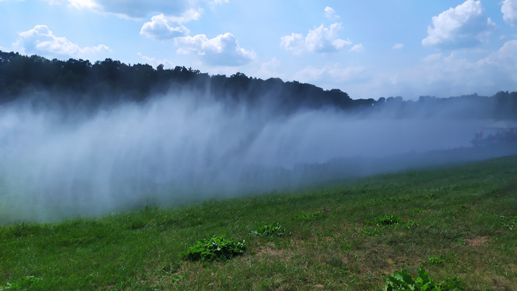
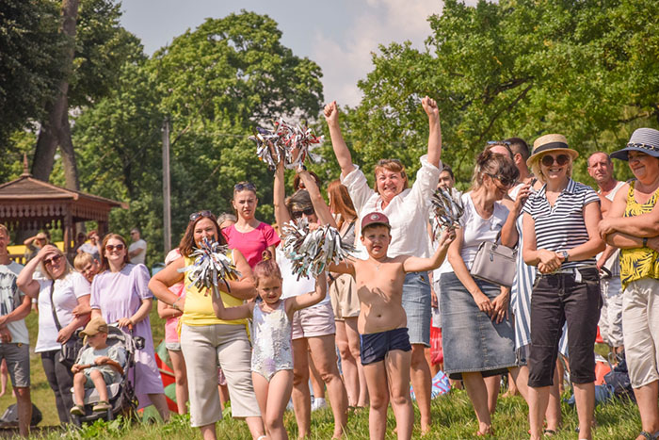
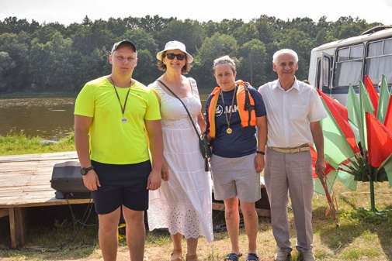
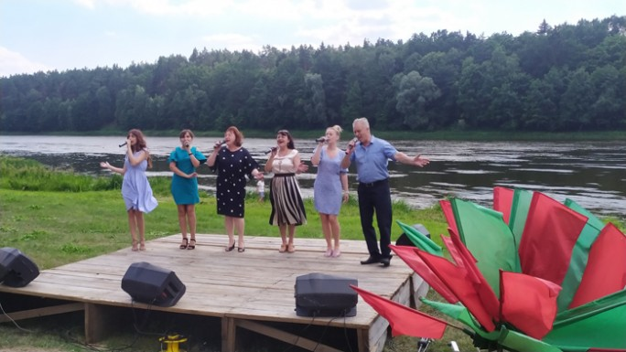
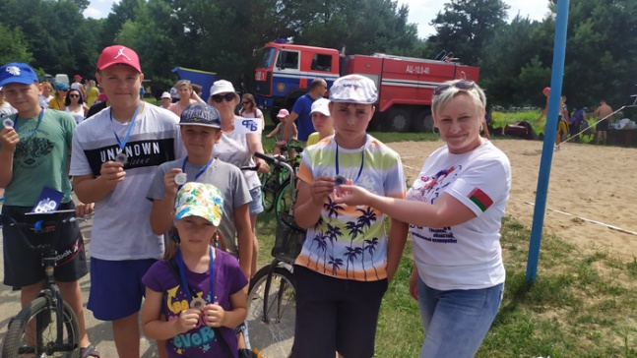
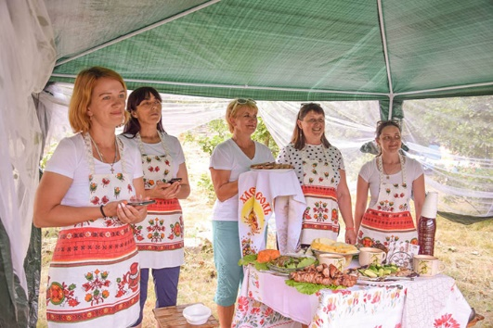

Slide 22
Ретро концерт «Под тихий шелест листопада»
2 октября

Slide 25
“Звіняць цымбалы і гармонік”

Slide 26
Интеллектуальная игра MostQuiz «На пути к Победе»

Slide 28
Молодежные лаборатории Project «Art»

